Slide 1

Elementos de Diseño
Análisis y Diseño de Sistemas 2
Escuela de Ingeniería de Ciencias Y Sistemas
Facultad de Ingeniería
Universidad de San Carlos de Guatemala

Slide 2
COMPETENCIA(S) QUE DESARROLLAREMOS
Diseña interfaces de usuario funcionales y coherentes mediante la aplicación de principios de UI/UX y estilos arquitectónicos, asegurando accesibilidad, usabilidad y escalabilidad en el desarrollo de sistemas.

Slide 3

CONTENIDO
Parte teórica que se requiera (conocimiento)
Queda a tu discreción de donde te guías para generar el contenido que agregaras(libros, paginas web, etc. que fundamente teóricamente los temas que estas exponiendo a los compañeros

Slide 4

Día, Fecha:
Hora de inicio:
Análisis y Diseño de Sistemas 2
Luis Angel Barrera Velásquez

Slide 5

AGENDA
1 | Avisos
2 | Horarios de Calificación
3 | Contenido Teorico UI/UX

Slide 6
Catálogo de Estilos
de Arquitecturas

Slide 7
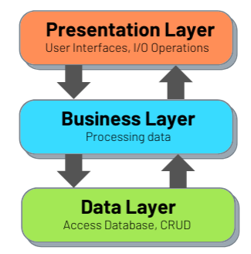
Estilos de Arquitectura
Un estilo arquitectónico define una estructura global de alto nivel para organizar un sistema. Se enfoca en cómo se dividen y comunican los componentes dentro del software. Es una abstracción general que guía el diseño de aplicaciones.
Ejemplo: Arquitectura en Capas: Un sistema dividido en capa de presentación, lógica de negocio y datos.

Slide 8
Principales Estilos de Arquitectura
Estilo | Uso recomendado
Monolítica | Aplicaciones pequeñas y medianas con requisitos estables.
Cliente-Servidor | Aplicaciones web con interacción en tiempo real.
Capas | Sistemas empresariales grandes con lógica de negocio compleja.
Microservicios | Plataformas escalables con múltiples módulos independientes.
Event-Driven | Sistemas que procesan eventos en tiempo real (IoT, streaming).
Pipes and Filters | Procesamiento de datos en etapas, como compiladores.
SOA | Integración de múltiples servicios en un entorno corporativo.
Hexagonal | Aplicaciones que buscan independencia de infraestructura.

Slide 9
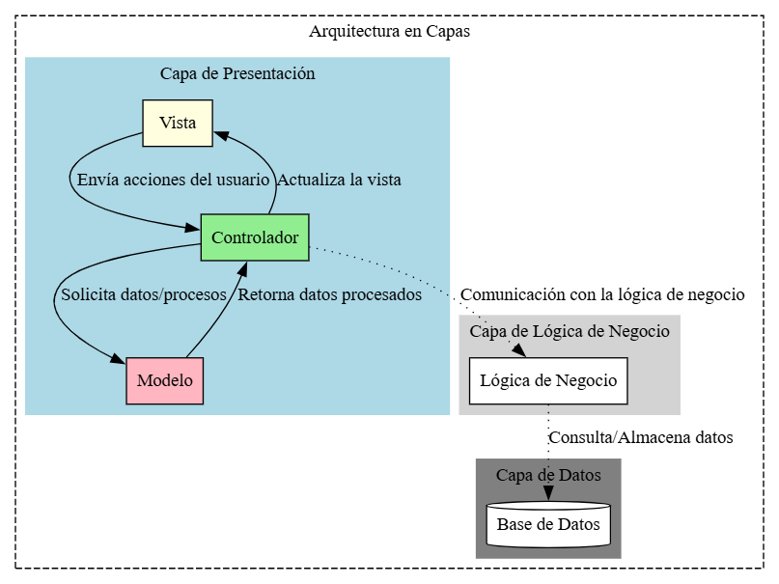
Patrones de Arquitectura
Son soluciones probadas y reutilizables para problemas específicos dentro de una arquitectura de software. Mientras un estilo define la organización general, un patrón proporciona una solución detallada a un problema recurrente dentro de ese estilo.
Ejemplo:
Dentro de una arquitectura en capas, se pueden usar patrones como MVC (Modelo-Vista-Controlador) para estructurar la capa de presentación.

Slide 11
Arquitectura centrada en el flujo de datos
Arquitectura centrada en el flujo de datos
¿Qué es?
Organiza el sistema como una secuencia de procesamiento de datos, donde cada componente transforma la información antes de pasarla al siguiente.
Ejemplo típico:
Pipes and Filters (tuberías y filtros): el dato pasa por una cadena de filtros que lo modifican (como en un compilador o editor de video).
Ventajas:
Alta modularidad (los filtros se pueden reutilizar).
Buena escalabilidad.
Fácil de mantener y extender.
Uso común:
Compiladores, sistemas de análisis de logs, procesamiento de audio o imágenes.

Slide 12
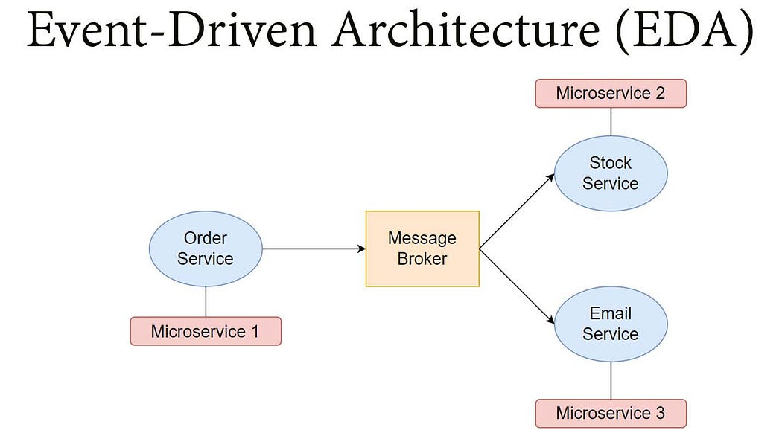
Alta modularidad (los filtros se pueden reutilizar).
.
EDA –Event Driven Arquitecture
La Arquitectura Basada en Eventos (EDA) se define como un patrón arquitectónico que utiliza eventos para mantener la comunicación dentro de un sistema. Aprovecha la interrupción de un mensaje para publicar y consumir eventos de forma asíncrona. Tanto los productores como los consumidores no se conocen entre sí. En resumen, la Arquitectura Basada en Eventos es un método que permite lograr un acoplamiento flexible entre los servicios del sistema

Slide 13
Alta modularidad (los filtros se pueden reutilizar).
.
EDA –Event Driven Arquitecture
Componentes de la arquitectura basada en eventos (EDA)
La arquitectura basada en eventos consta de tres componentes. Veámoslos individualmente.
1. Productores de eventos : producen un evento para el enrutador.
2. Enrutadores de eventos : los enrutadores de eventos filtran y envían los eventos producidos por los productores a los consumidores.
3. Consumidores de eventos : consumen eventos para reflejar los cambios de estado en el sistema.

Slide 14
Alta modularidad (los filtros se pueden reutilizar).
.
EDA –Event Driven Arquitecture
Patrones de arquitectura basada en eventos (EDA)
Existen numerosas maneras de implementar EDA en su sistema, según su caso de uso. Veamos algunas:
1. Publicar-Suscribirse
2. Abastecimiento de eventos
3. Segregación de responsabilidades comunes y de consultas (CQRS)

Slide 15
Alta modularidad (los filtros se pueden reutilizar).
.
EDA –Event Driven Arquitecture
Ventajas de la arquitectura basada en eventos (EDA)
Los productores y los consumidores no se conocen entre sí.
El sistema se vuelve altamente escalable y distribuido.
Se mejora la agilidad.
Entrega garantizada
Agregar nuevos consumidores es fácil

Slide 16
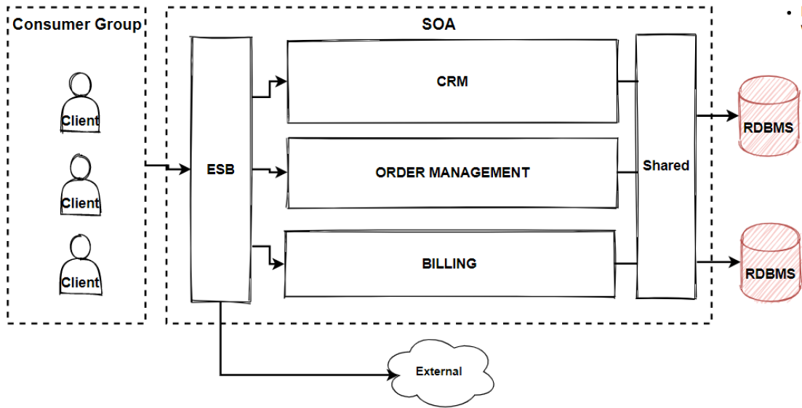
Alta modularidad (los filtros se pueden reutilizar).
.
SOA – SERVICE ORIENTED ARCHITECTURE

Slide 17
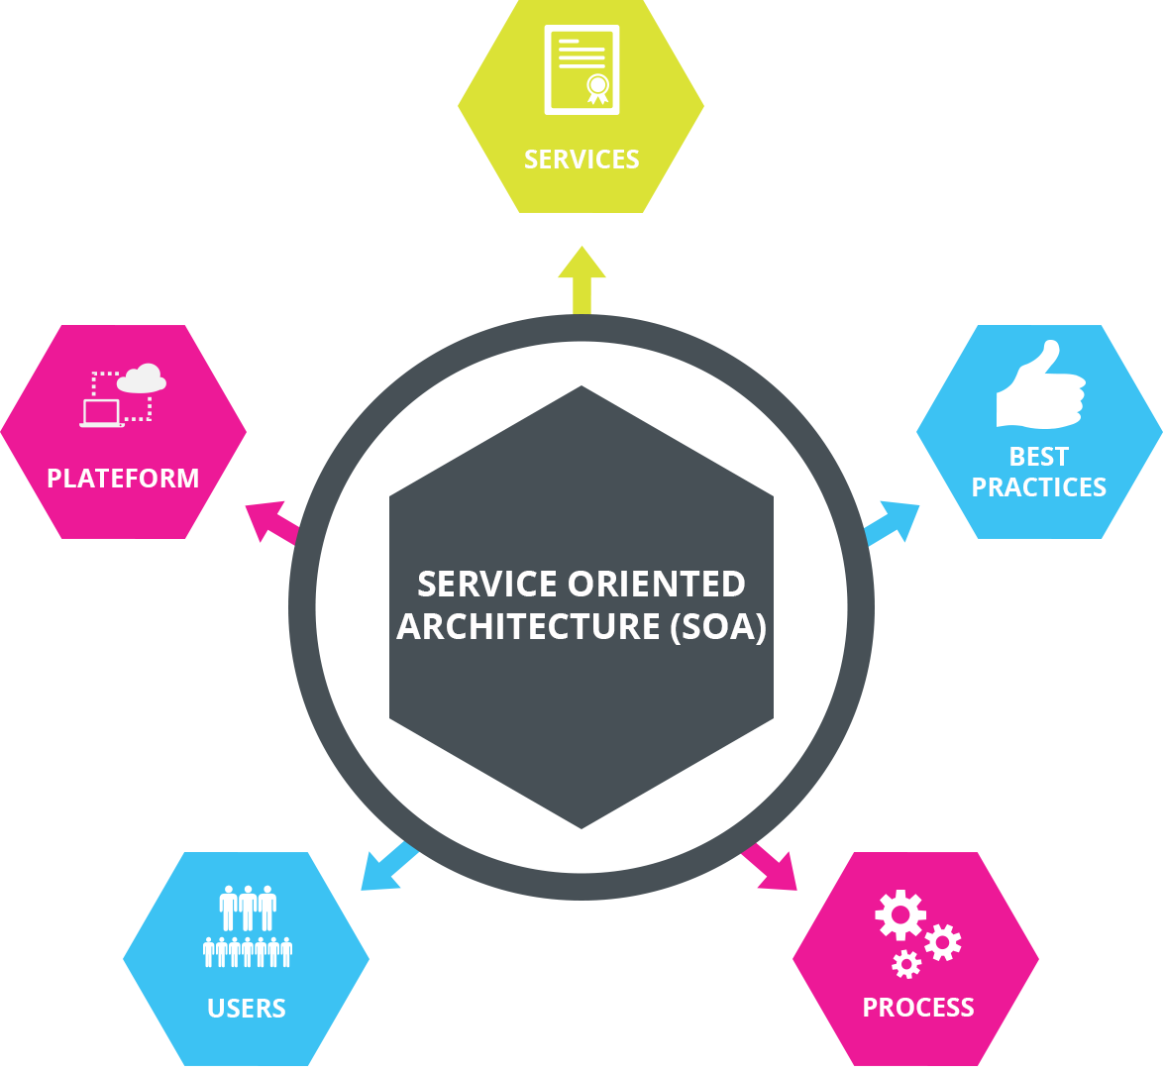
Alta modularidad (los filtros se pueden reutilizar).
.
SOA – SERVICE ORIENTED ARCHITECTURE

Slide 18
Alta modularidad (los filtros se pueden reutilizar).
.
SOA – SERVICE ORIENTED ARCHITECTURE
Características principales de la arquitectura orientada a servicios (SOA)
La arquitectura orientada a servicios tiene las siguientes características:
Acoplamiento flexible : SOA promueve un acoplamiento flexible en todo el proyecto, lo que permite que los servicios interactúen de forma independiente.
Interoperabilidad : SOA garantiza la interoperabilidad entre diversos sistemas y tecnologías, lo que permite una comunicación fluida.
Calidad de servicio (QoS) : SOA ayuda a mejorar la calidad del servicio, garantizando un mejor rendimiento y confiabilidad.
Diversidad de proveedores : SOA promueve la diversidad de proveedores, lo que permite a las organizaciones utilizar diferentes proveedores de servicios y tecnologías.
Descubrimiento y federación : SOA promueve el descubrimiento y la federación de servicios, lo que permite una integración y expansión más sencillas.
Transparencia de ubicación : SOA proporciona transparencia de ubicación, lo que permite acceder a los servicios independientemente de su ubicación física.
Madurez : SOA todavía es un concepto en maduración, con desarrollos y mejoras constantes en su adopción e implementación.

Slide 19
Alta modularidad (los filtros se pueden reutilizar).
.
SOA – SERVICE ORIENTED ARCHITECTURE
Ventajas y desventajas de la arquitectura orientada a servicios
1
Reutilización de servicios : SOA permite la creación de servicios reutilizables, lo que permite su uso en diferentes aplicaciones comerciales.
2
Independencia de la plataforma : SOA permite que los servicios sean independientes de la plataforma, lo que permite la comunicación a través de un protocolo estándar y mejora la interoperabilidad.
3
Fácil mantenimiento : SOA promueve un mantenimiento fácil ya que los servicios son independientes y se pueden actualizar sin afectar a los demás.
4
Disponibilidad : SOA garantiza que los servicios estén disponibles bajo demanda, mejorando la accesibilidad de los sistemas distribuidos.
5
Desarrollo paralelo : SOA admite el desarrollo paralelo, acelerando el proceso de desarrollo.
6
Confiabilidad : SOA mejora la confiabilidad al permitir pruebas más sencillas de unidades de código más pequeñas, mejorando así la calidad del servicio.
7
Escalabilidad : SOA admite escalabilidad ya que los servicios pueden ejecutarse en múltiples servidores.
8
Desventajas
Dependencia de estándares : SOA depende de la implementación de estándares; sin ellos, la comunicación entre aplicaciones puede resultar lenta y compleja.
No es adecuado para todas las aplicaciones : SOA no es ideal para aplicaciones con alta transferencia de datos, aquellas que no siguen el modelo de solicitud/respuesta o aquellas con una vida útil corta.
Complejidad y costo : a medida que las SOA crecen, cumplir con los protocolos y mantener la comunicación se vuelve más complejo y costoso.
Comprensión de los procesos de negocio : la implementación de SOA requiere comprender los procesos de negocio, identificar funciones estándar y estandarizarlas en servicios reutilizables.

Slide 20
Alta modularidad (los filtros se pueden reutilizar).
.
Arquitecturas híbridas
¿Qué son?
Combinan dos o más estilos arquitectónicos para aprovechar sus fortalezas en un mismo sistema.
Ejemplo:
Frontend basado en MVC.
Backend distribuido con microservicios.
Comunicación interna mediante eventos (EDA).
¿Cuándo usarlas?
Cuando el sistema es demasiado complejo para una sola arquitectura.
En migraciones progresivas (de monolito a microservicios).
En plataformas modulares con múltiples equipos o dominios.

Slide 21
CONCEPTOS CLAVE APRENDIDOS
Centrada en datos
Patrones de arquitectura empresarial.
SOA.
EDA
Arquitecturas híbridas

Slide 22
Pensamiento crítico
El pensamiento crítico es esencial al seleccionar y aplicar patrones de arquitectura, ya que permite evaluar de forma objetiva los requerimientos del sistema, las ventajas y desventajas de cada enfoque arquitectónico, y tomar decisiones informadas que impactan en la escalabilidad, flexibilidad y mantenibilidad de las soluciones tecnológicas.

Slide 23

¡GRACIAS POR SU ATENCIÓN!
DUDAS
RECUERDA QUE TENEMOS NUESTRO FORO SEMANAL DONDE PUEDES CONSULTAR CUALQUIER DUDA QUE TE SURJA EN LA SEMANA

